Slide 1

РАЗДЕЛИ ЧИСЛО
Python 3
Прогноз → запуск → проверка
MediaSchool
Информатика, 8 класс
Notes:
Информатика, 8 класс. Слайд 1.
Место в сценарии: 0–2 мин.
Вопрос: Урок 25 · Python 3
Полное условие S0: 18 предметов распределяют в полные группы по 5. Сколько полных групп и сколько предметов останется? Ключ: 3 группы и3 предмета; 18=3*5+3. Критерий: Без отметки: частное и остаток по смыслу. Помощь: Найди наибольшее число полных пятёрок. До звонка учитель открывает установленную школьную среду Python 3, проверяет создание/сохранение файла и Run Module. В IDLE: File → New File, записать код без >>>, File → Save As, имя lesson25.py в своей учебной папке, Run → Run Module; вывод в Shell. Интерпретатор и среда уже подготовлены школой; установка не входит в урок. Перед каждым запуском сохранить исходник и записать свой прогноз. В паре сменить вводящего перед A2. Без ПК — те же строки и ручная трассировка, реальный запуск продолжить при доступе к среде. Без сети установленный Python работает локально. Без проектора — код заранее на доске, без печати — те же условия и памятка в тетради до начала билета. Четыре полные минуты билета сохраняются. Иллюстрация концептуальная. Точные входные данные заданы текстом и редактируемыми таблицами/схемами.
[Sources]
https://edsoo.ru/wp-content/uploads/2025/07/2025_ooo_frp_informatika-7-9_baza.pdf
https://docs.python.org/3/tutorial/introduction.html
https://docs.python.org/3/library/functions.html
https://docs.python.org/3/library/idle.html
https://edsoo.ru/wp-content/uploads/2026/08/informatika.pdf
Изображение: ImageGen; концептуальная учебная иллюстрация, не документальный снимок. Точные математические примеры и таблицы набраны отдельно редактируемыми объектами.
[/Sources]

Slide 2
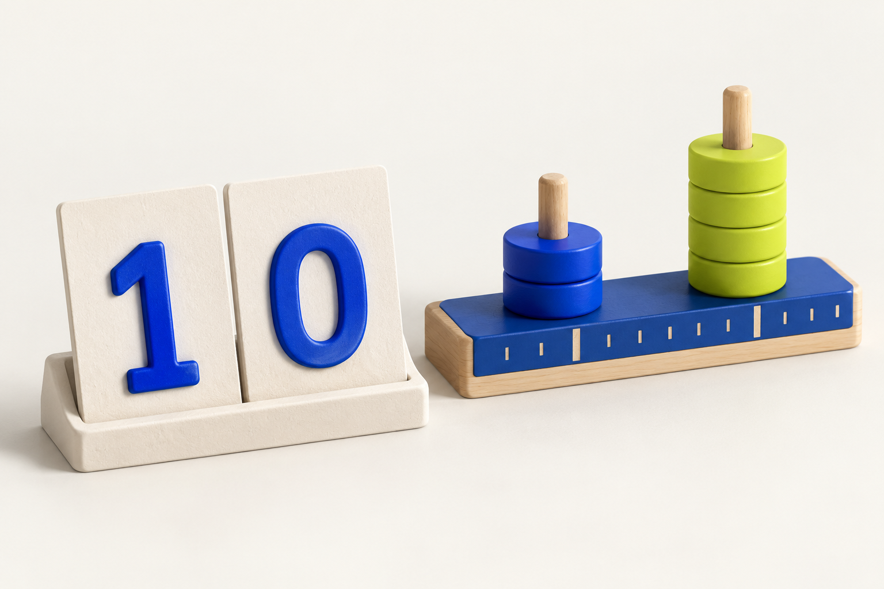
Группы по пять
S0. Есть18предметов.
В группе5.
Полных групп? Остаток?
Проверь восстановлением исходного числа.
MediaSchool
02
Notes:
Информатика, 8 класс. Слайд 2.
Место в сценарии: 0–2 мин.
Вопрос: Проверь восстановлением исходного числа.
Полное условие S0: 18 предметов распределяют в полные группы по 5. Сколько полных групп и сколько предметов останется? Ключ: 3 группы и3 предмета; 18=3*5+3. Критерий: Без отметки: частное и остаток по смыслу. Помощь: Найди наибольшее число полных пятёрок. До звонка учитель открывает установленную школьную среду Python 3, проверяет создание/сохранение файла и Run Module. В IDLE: File → New File, записать код без >>>, File → Save As, имя lesson25.py в своей учебной папке, Run → Run Module; вывод в Shell. Интерпретатор и среда уже подготовлены школой; установка не входит в урок. Перед каждым запуском сохранить исходник и записать свой прогноз. В паре сменить вводящего перед A2. Без ПК — те же строки и ручная трассировка, реальный запуск продолжить при доступе к среде. Без сети установленный Python работает локально. Без проектора — код заранее на доске, без печати — те же условия и памятка в тетради до начала билета. Четыре полные минуты билета сохраняются. Иллюстрация концептуальная. Точные входные данные заданы текстом и редактируемыми таблицами/схемами.
[Sources]
https://edsoo.ru/wp-content/uploads/2025/07/2025_ooo_frp_informatika-7-9_baza.pdf
https://docs.python.org/3/tutorial/introduction.html
https://docs.python.org/3/library/functions.html
https://docs.python.org/3/library/idle.html
https://edsoo.ru/wp-content/uploads/2026/08/informatika.pdf
Изображение: ImageGen; концептуальная учебная иллюстрация, не документальный снимок. Точные математические примеры и таблицы набраны отдельно редактируемыми объектами.
[/Sources]

Slide 3

Деление бывает разным
Для положительного делителя.
Операция | Другой пример19 и4
19 / 4 | 4.75
19 // 4 | 4
19 % 4 | 3
В основном маршруте n≥0.
MediaSchool
03
Notes:
Информатика, 8 класс. Слайд 3.
Место в сценарии: 2–5 мин.
Вопрос: В основном маршруте n≥0.
Памятка: Линейная программа выполняет инструкции последовательно. Запиши формулу до кода. При n≥0,b>0 частноеn//b считает полные группы, остатокn%b меньшеb. Проверяй n=q*b+r. / даёт float; это другая операция. Скобки меняют порядок вычисления. На границах проверяй нулевой остаток и число меньше размера группы. Модель: Другой пример: 146 сантиметров разделить на полные метры и оставшиеся сантиметры. q=146//100=1, r=146%100=46, 146=1*100+46. В программе n=int(input()); print(n//100,n%100). Для99 получится0 99. В A1 размер группы другой: его нужно взять из условия. До звонка учитель открывает установленную школьную среду Python 3, проверяет создание/сохранение файла и Run Module. В IDLE: File → New File, записать код без >>>, File → Save As, имя lesson25.py в своей учебной папке, Run → Run Module; вывод в Shell. Интерпретатор и среда уже подготовлены школой; установка не входит в урок. Перед каждым запуском сохранить исходник и записать свой прогноз. В паре сменить вводящего перед A2. Без ПК — те же строки и ручная трассировка, реальный запуск продолжить при доступе к среде. Без сети установленный Python работает локально. Без проектора — код заранее на доске, без печати — те же условия и памятка в тетради до начала билета. Четыре полные минуты билета сохраняются. Иллюстрация концептуальная. Точные входные данные заданы текстом и редактируемыми таблицами/схемами.
[Sources]
https://edsoo.ru/wp-content/uploads/2025/07/2025_ooo_frp_informatika-7-9_baza.pdf
https://docs.python.org/3/tutorial/introduction.html
https://docs.python.org/3/library/functions.html
https://docs.python.org/3/library/idle.html
https://edsoo.ru/wp-content/uploads/2026/08/informatika.pdf
Изображение: ImageGen; концептуальная учебная иллюстрация, не документальный снимок. Точные математические примеры и таблицы набраны отдельно редактируемыми объектами.
[/Sources]

Slide 4
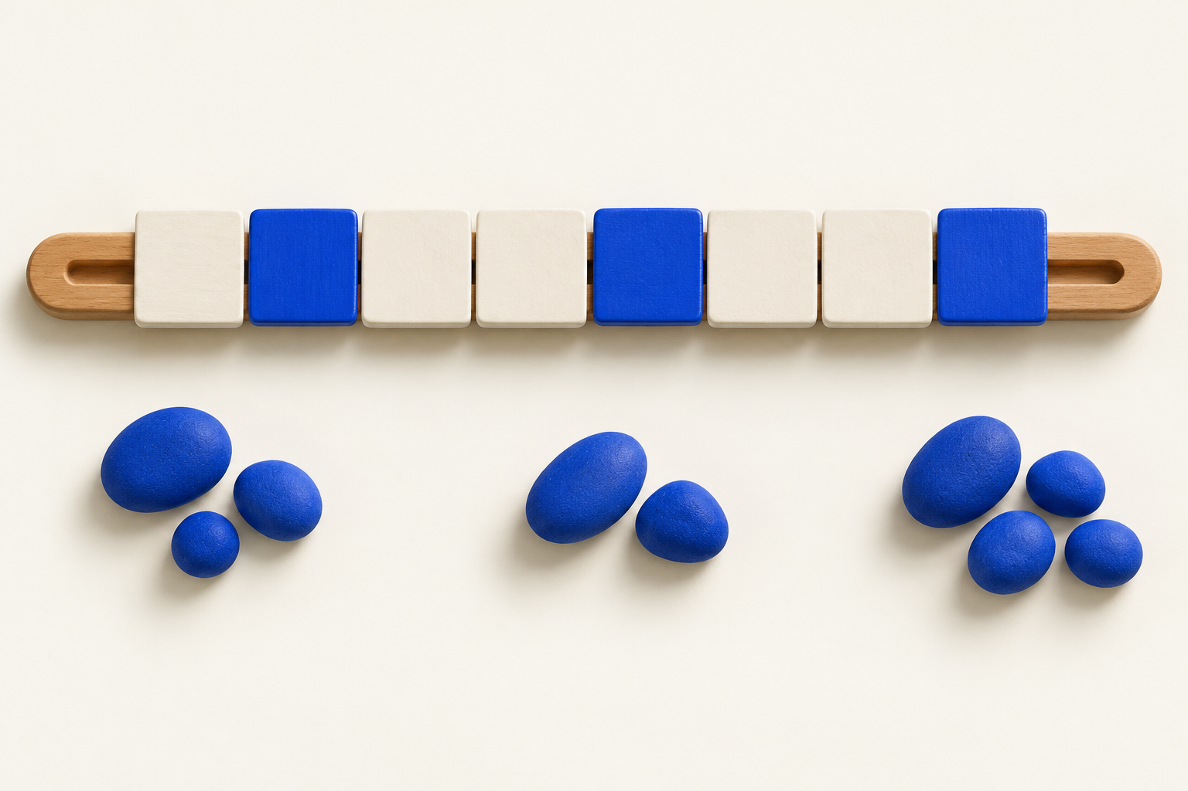
Порядок операций
Сначала скобки и степень.
Уровень | Операции
Выше | **
Затем | * / // %
После | + -
Для * / // %: слева направо.
MediaSchool
04
Notes:
Информатика, 8 класс. Слайд 4.
Место в сценарии: 2–5 мин.
Вопрос: Для * / // %: слева направо.
Памятка: Линейная программа выполняет инструкции последовательно. Запиши формулу до кода. При n≥0,b>0 частноеn//b считает полные группы, остатокn%b меньшеb. Проверяй n=q*b+r. / даёт float; это другая операция. Скобки меняют порядок вычисления. На границах проверяй нулевой остаток и число меньше размера группы. Модель: Другой пример: 146 сантиметров разделить на полные метры и оставшиеся сантиметры. q=146//100=1, r=146%100=46, 146=1*100+46. В программе n=int(input()); print(n//100,n%100). Для99 получится0 99. В A1 размер группы другой: его нужно взять из условия. До звонка учитель открывает установленную школьную среду Python 3, проверяет создание/сохранение файла и Run Module. В IDLE: File → New File, записать код без >>>, File → Save As, имя lesson25.py в своей учебной папке, Run → Run Module; вывод в Shell. Интерпретатор и среда уже подготовлены школой; установка не входит в урок. Перед каждым запуском сохранить исходник и записать свой прогноз. В паре сменить вводящего перед A2. Без ПК — те же строки и ручная трассировка, реальный запуск продолжить при доступе к среде. Без сети установленный Python работает локально. Без проектора — код заранее на доске, без печати — те же условия и памятка в тетради до начала билета. Четыре полные минуты билета сохраняются. Иллюстрация концептуальная. Точные входные данные заданы текстом и редактируемыми таблицами/схемами.
[Sources]
https://edsoo.ru/wp-content/uploads/2025/07/2025_ooo_frp_informatika-7-9_baza.pdf
https://docs.python.org/3/tutorial/introduction.html
https://docs.python.org/3/library/functions.html
https://docs.python.org/3/library/idle.html
https://edsoo.ru/wp-content/uploads/2026/08/informatika.pdf
Изображение: ImageGen; концептуальная учебная иллюстрация, не документальный снимок. Точные математические примеры и таблицы набраны отдельно редактируемыми объектами.
[/Sources]

Slide 5

Частное и остаток C1
print(17 // 5, 17 % 5)
Предскажи строку.
Проверь17=q*5+r.
Две разные роли чисел.
MediaSchool
05
Notes:
Информатика, 8 класс. Слайд 5.
Место в сценарии: 5–8 мин.
Вопрос: Две разные роли чисел.
Полное условие C1: Python 3: print(17 // 5, 17 % 5). Предскажи строку вывода и проверь равенством 17=q*5+r. Ключ: 3 2; 17=3*5+2. Критерий: Два числа в порядке3 2 и верное равенство. Помощь: Остаток меньше5. До звонка учитель открывает установленную школьную среду Python 3, проверяет создание/сохранение файла и Run Module. В IDLE: File → New File, записать код без >>>, File → Save As, имя lesson25.py в своей учебной папке, Run → Run Module; вывод в Shell. Интерпретатор и среда уже подготовлены школой; установка не входит в урок. Перед каждым запуском сохранить исходник и записать свой прогноз. В паре сменить вводящего перед A2. Без ПК — те же строки и ручная трассировка, реальный запуск продолжить при доступе к среде. Без сети установленный Python работает локально. Без проектора — код заранее на доске, без печати — те же условия и памятка в тетради до начала билета. Четыре полные минуты билета сохраняются. Иллюстрация концептуальная. Точные входные данные заданы текстом и редактируемыми таблицами/схемами.
[Sources]
https://edsoo.ru/wp-content/uploads/2025/07/2025_ooo_frp_informatika-7-9_baza.pdf
https://docs.python.org/3/tutorial/introduction.html
https://docs.python.org/3/library/functions.html
https://docs.python.org/3/library/idle.html
https://edsoo.ru/wp-content/uploads/2026/08/informatika.pdf
Изображение: ImageGen; концептуальная учебная иллюстрация, не документальный снимок. Точные математические примеры и таблицы набраны отдельно редактируемыми объектами.
[/Sources]

Slide 6
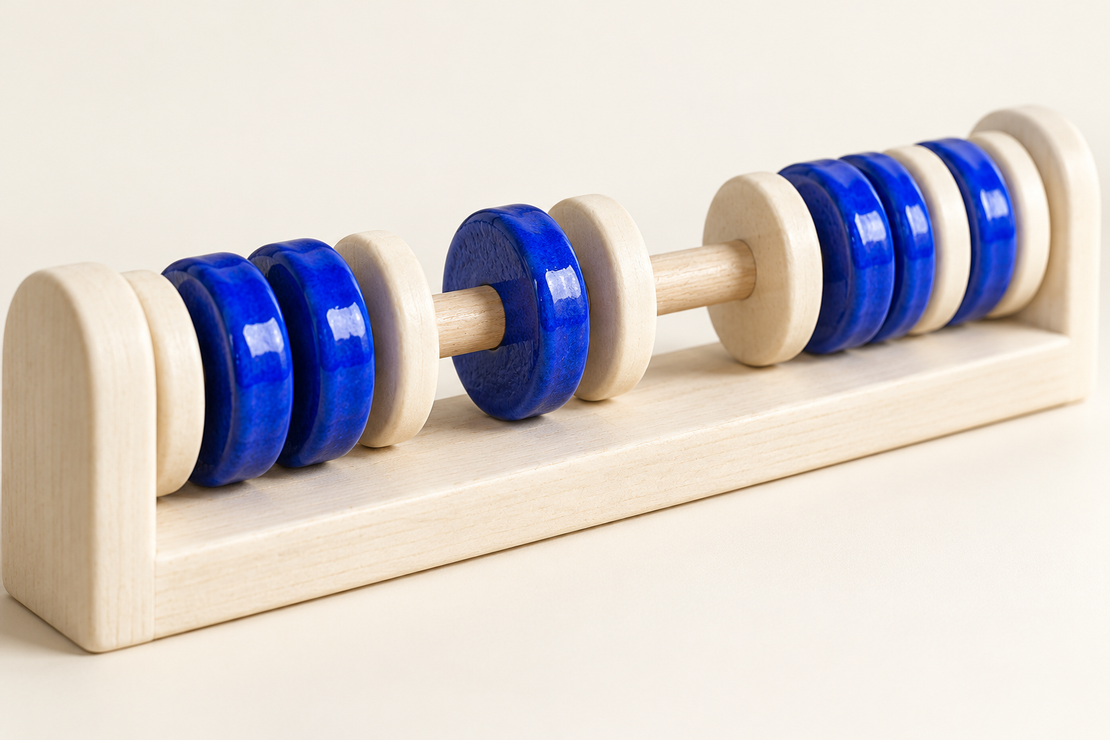
Проверка равенством
Вывод: 3 2.
17 = 3 * 5 + 2.
0 ≤ 2 < 5.
Восстановление и диапазон остатка.
MediaSchool
06
Notes:
Информатика, 8 класс. Слайд 6.
Место в сценарии: 5–8 мин.
Вопрос: Восстановление и диапазон остатка.
Полное условие C1: Python 3: print(17 // 5, 17 % 5). Предскажи строку вывода и проверь равенством 17=q*5+r. Ключ: 3 2; 17=3*5+2. Критерий: Два числа в порядке3 2 и верное равенство. Помощь: Остаток меньше5. До звонка учитель открывает установленную школьную среду Python 3, проверяет создание/сохранение файла и Run Module. В IDLE: File → New File, записать код без >>>, File → Save As, имя lesson25.py в своей учебной папке, Run → Run Module; вывод в Shell. Интерпретатор и среда уже подготовлены школой; установка не входит в урок. Перед каждым запуском сохранить исходник и записать свой прогноз. В паре сменить вводящего перед A2. Без ПК — те же строки и ручная трассировка, реальный запуск продолжить при доступе к среде. Без сети установленный Python работает локально. Без проектора — код заранее на доске, без печати — те же условия и памятка в тетради до начала билета. Четыре полные минуты билета сохраняются. Иллюстрация концептуальная. Точные входные данные заданы текстом и редактируемыми таблицами/схемами.
[Sources]
https://edsoo.ru/wp-content/uploads/2025/07/2025_ooo_frp_informatika-7-9_baza.pdf
https://docs.python.org/3/tutorial/introduction.html
https://docs.python.org/3/library/functions.html
https://docs.python.org/3/library/idle.html
https://edsoo.ru/wp-content/uploads/2026/08/informatika.pdf
Изображение: ImageGen; концептуальная учебная иллюстрация, не документальный снимок. Точные математические примеры и таблицы набраны отдельно редактируемыми объектами.
[/Sources]

Slide 7
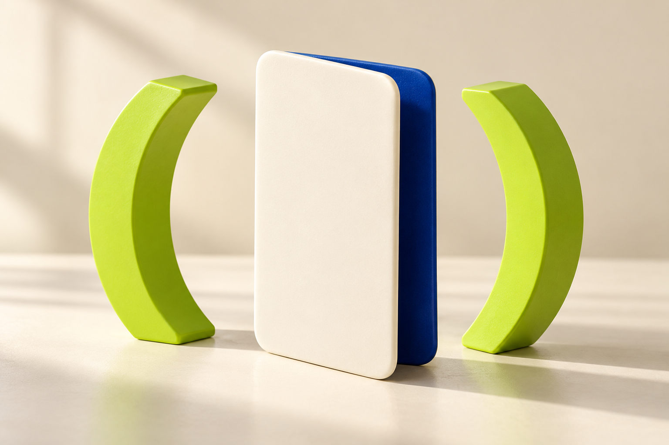
Составь A1
Прочитать n≥0 секунд.
Вывести минуты и секунды.
Вводы125,59,60 — отдельно.
Запиши формулу, прогноз и свой код.
MediaSchool
07
Notes:
Информатика, 8 класс. Слайд 7.
Место в сценарии: 8–15 мин.
Вопрос: Запиши формулу, прогноз и свой код.
Полное условие A1: Дано целое число секунд n≥0. Составь линейную программу Python 3, которая читает n и печатает полные минуты и оставшиеся секунды через пробел. До запусков предскажи для отдельных вводов125,59,60. Проверь один на ПК, остальные можно вручную с указанием способа; сколько секунд может быть в остатке? Ключ: n=int(input()); q=n//60; r=n%60; print(q,r). Выводы: 2 5; 0 59; 1 0. Остаток0…59. Для каждого q*60+r=n. Критерий: Правильные //60 и %60, порядок вывода, все три случая и допустимый остаток. Помощь: Минута содержит60 секунд; частное и остаток выполняют разные роли. До звонка учитель открывает установленную школьную среду Python 3, проверяет создание/сохранение файла и Run Module. В IDLE: File → New File, записать код без >>>, File → Save As, имя lesson25.py в своей учебной папке, Run → Run Module; вывод в Shell. Интерпретатор и среда уже подготовлены школой; установка не входит в урок. Перед каждым запуском сохранить исходник и записать свой прогноз. В паре сменить вводящего перед A2. Без ПК — те же строки и ручная трассировка, реальный запуск продолжить при доступе к среде. Без сети установленный Python работает локально. Без проектора — код заранее на доске, без печати — те же условия и памятка в тетради до начала билета. Четыре полные минуты билета сохраняются. Иллюстрация концептуальная. Точные входные данные заданы текстом и редактируемыми таблицами/схемами.
[Sources]
https://edsoo.ru/wp-content/uploads/2025/07/2025_ooo_frp_informatika-7-9_baza.pdf
https://docs.python.org/3/tutorial/introduction.html
https://docs.python.org/3/library/functions.html
https://docs.python.org/3/library/idle.html
https://edsoo.ru/wp-content/uploads/2026/08/informatika.pdf
Изображение: ImageGen; концептуальная учебная иллюстрация, не документальный снимок. Точные математические примеры и таблицы набраны отдельно редактируемыми объектами.
[/Sources]

Slide 8

Проверь границы
n = int(input())
print(n // 60, n % 60)
125 → 2 5; 59 → 0 59
60 → 1 0
Остаток от0 до59.
MediaSchool
08
Notes:
Информатика, 8 класс. Слайд 8.
Место в сценарии: 8–15 мин.
Вопрос: Остаток от0 до59.
Полное условие A1: Дано целое число секунд n≥0. Составь линейную программу Python 3, которая читает n и печатает полные минуты и оставшиеся секунды через пробел. До запусков предскажи для отдельных вводов125,59,60. Проверь один на ПК, остальные можно вручную с указанием способа; сколько секунд может быть в остатке? Ключ: n=int(input()); q=n//60; r=n%60; print(q,r). Выводы: 2 5; 0 59; 1 0. Остаток0…59. Для каждого q*60+r=n. Критерий: Правильные //60 и %60, порядок вывода, все три случая и допустимый остаток. Помощь: Минута содержит60 секунд; частное и остаток выполняют разные роли. До звонка учитель открывает установленную школьную среду Python 3, проверяет создание/сохранение файла и Run Module. В IDLE: File → New File, записать код без >>>, File → Save As, имя lesson25.py в своей учебной папке, Run → Run Module; вывод в Shell. Интерпретатор и среда уже подготовлены школой; установка не входит в урок. Перед каждым запуском сохранить исходник и записать свой прогноз. В паре сменить вводящего перед A2. Без ПК — те же строки и ручная трассировка, реальный запуск продолжить при доступе к среде. Без сети установленный Python работает локально. Без проектора — код заранее на доске, без печати — те же условия и памятка в тетради до начала билета. Четыре полные минуты билета сохраняются. Иллюстрация концептуальная. Точные входные данные заданы текстом и редактируемыми таблицами/схемами.
[Sources]
https://edsoo.ru/wp-content/uploads/2025/07/2025_ooo_frp_informatika-7-9_baza.pdf
https://docs.python.org/3/tutorial/introduction.html
https://docs.python.org/3/library/functions.html
https://docs.python.org/3/library/idle.html
https://edsoo.ru/wp-content/uploads/2026/08/informatika.pdf
Изображение: ImageGen; концептуальная учебная иллюстрация, не документальный снимок. Точные математические примеры и таблицы набраны отдельно редактируемыми объектами.
[/Sources]

Slide 9

Две минуты без экрана
Отведи взгляд.
Смени позу.
Две полные минуты отдыха.
Две минуты без проекции.
MediaSchool
09
Notes:
Информатика, 8 класс. Слайд 9.
Место в сценарии: 15–17 мин.
Вопрос: Без заданий и обсуждения.
Показать напоминание до начала, затем убрать проекцию. Две полные минуты без экрана, заданий, опроса и обсуждения. До звонка учитель открывает установленную школьную среду Python 3, проверяет создание/сохранение файла и Run Module. В IDLE: File → New File, записать код без >>>, File → Save As, имя lesson25.py в своей учебной папке, Run → Run Module; вывод в Shell. Интерпретатор и среда уже подготовлены школой; установка не входит в урок. Перед каждым запуском сохранить исходник и записать свой прогноз. В паре сменить вводящего перед A2. Без ПК — те же строки и ручная трассировка, реальный запуск продолжить при доступе к среде. Без сети установленный Python работает локально. Без проектора — код заранее на доске, без печати — те же условия и памятка в тетради до начала билета. Четыре полные минуты билета сохраняются. Иллюстрация концептуальная. Точные входные данные заданы текстом и редактируемыми таблицами/схемами.
[Sources]
https://edsoo.ru/wp-content/uploads/2025/07/2025_ooo_frp_informatika-7-9_baza.pdf
https://docs.python.org/3/tutorial/introduction.html
https://docs.python.org/3/library/functions.html
https://docs.python.org/3/library/idle.html
https://edsoo.ru/wp-content/uploads/2026/08/informatika.pdf
Изображение: ImageGen; концептуальная учебная иллюстрация, не документальный снимок. Точные математические примеры и таблицы набраны отдельно редактируемыми объектами.
[/Sources]

Slide 10
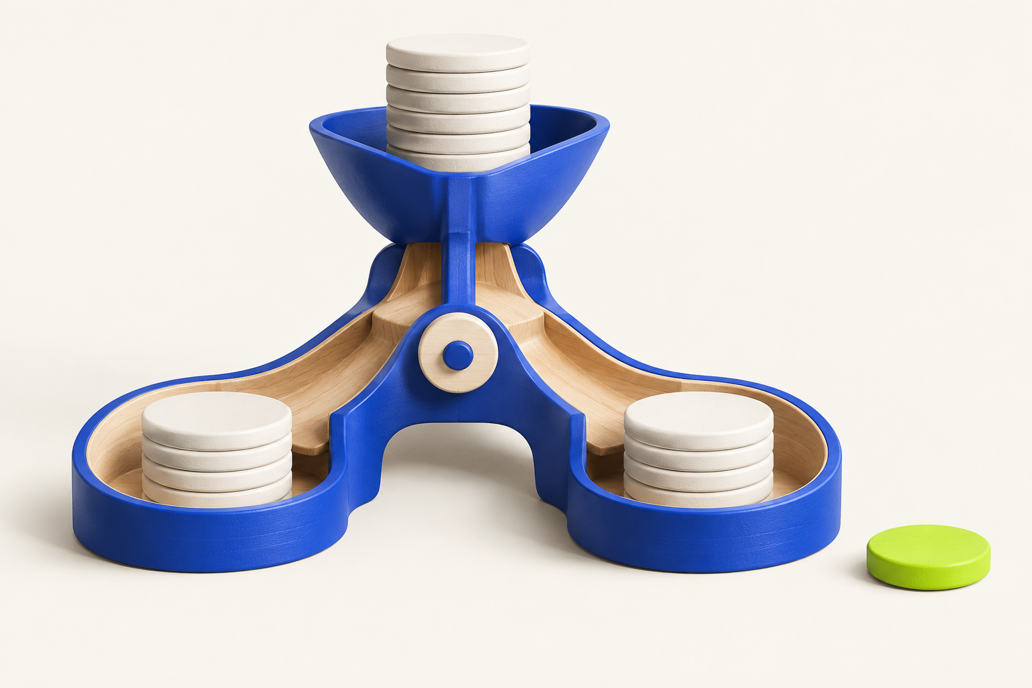
Модель на двух цифрах
Другой пример: n = 78.
78 // 10 → 7
78 % 10 → 8
A2 потребует три разряда.
MediaSchool
10
Notes:
Информатика, 8 класс. Слайд 10.
Место в сценарии: 17–21 мин.
Вопрос: A2 потребует три разряда.
Памятка: Линейная программа выполняет инструкции последовательно. Запиши формулу до кода. При n≥0,b>0 частноеn//b считает полные группы, остатокn%b меньшеb. Проверяй n=q*b+r. / даёт float; это другая операция. Скобки меняют порядок вычисления. На границах проверяй нулевой остаток и число меньше размера группы. Модель: Другой пример — двузначное78. a=78//10=7,b=78%10=8, сумма15. Программа для двузначного n: print(n//10,n%10). Для трёхзначного числа десятки требуют дополнительного удаления старшего разряда; выражения A2 составь самостоятельно. До звонка учитель открывает установленную школьную среду Python 3, проверяет создание/сохранение файла и Run Module. В IDLE: File → New File, записать код без >>>, File → Save As, имя lesson25.py в своей учебной папке, Run → Run Module; вывод в Shell. Интерпретатор и среда уже подготовлены школой; установка не входит в урок. Перед каждым запуском сохранить исходник и записать свой прогноз. В паре сменить вводящего перед A2. Без ПК — те же строки и ручная трассировка, реальный запуск продолжить при доступе к среде. Без сети установленный Python работает локально. Без проектора — код заранее на доске, без печати — те же условия и памятка в тетради до начала билета. Четыре полные минуты билета сохраняются. Иллюстрация концептуальная. Точные входные данные заданы текстом и редактируемыми таблицами/схемами.
[Sources]
https://edsoo.ru/wp-content/uploads/2025/07/2025_ooo_frp_informatika-7-9_baza.pdf
https://docs.python.org/3/tutorial/introduction.html
https://docs.python.org/3/library/functions.html
https://docs.python.org/3/library/idle.html
https://edsoo.ru/wp-content/uploads/2026/08/informatika.pdf
Изображение: ImageGen; концептуальная учебная иллюстрация, не документальный снимок. Точные математические примеры и таблицы набраны отдельно редактируемыми объектами.
[/Sources]

Slide 11
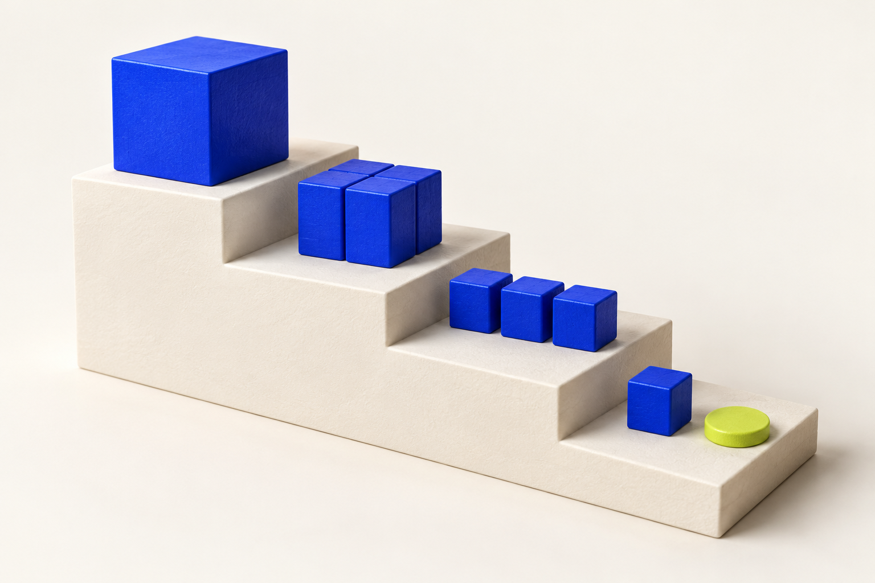
Разряды образца
Двузначный пример до A2.
Часть78 | Выражение / результат
Десятки | 78//10 → 7
Единицы | 78%10 → 8
Для трёх цифр найди свои выражения.
MediaSchool
11
Notes:
Информатика, 8 класс. Слайд 11.
Место в сценарии: 17–21 мин.
Вопрос: Для трёх цифр найди свои выражения.
Памятка: Линейная программа выполняет инструкции последовательно. Запиши формулу до кода. При n≥0,b>0 частноеn//b считает полные группы, остатокn%b меньшеb. Проверяй n=q*b+r. / даёт float; это другая операция. Скобки меняют порядок вычисления. На границах проверяй нулевой остаток и число меньше размера группы. Модель: Другой пример — двузначное78. a=78//10=7,b=78%10=8, сумма15. Программа для двузначного n: print(n//10,n%10). Для трёхзначного числа десятки требуют дополнительного удаления старшего разряда; выражения A2 составь самостоятельно. До звонка учитель открывает установленную школьную среду Python 3, проверяет создание/сохранение файла и Run Module. В IDLE: File → New File, записать код без >>>, File → Save As, имя lesson25.py в своей учебной папке, Run → Run Module; вывод в Shell. Интерпретатор и среда уже подготовлены школой; установка не входит в урок. Перед каждым запуском сохранить исходник и записать свой прогноз. В паре сменить вводящего перед A2. Без ПК — те же строки и ручная трассировка, реальный запуск продолжить при доступе к среде. Без сети установленный Python работает локально. Без проектора — код заранее на доске, без печати — те же условия и памятка в тетради до начала билета. Четыре полные минуты билета сохраняются. Иллюстрация концептуальная. Точные входные данные заданы текстом и редактируемыми таблицами/схемами.
[Sources]
https://edsoo.ru/wp-content/uploads/2025/07/2025_ooo_frp_informatika-7-9_baza.pdf
https://docs.python.org/3/tutorial/introduction.html
https://docs.python.org/3/library/functions.html
https://docs.python.org/3/library/idle.html
https://edsoo.ru/wp-content/uploads/2026/08/informatika.pdf
Изображение: ImageGen; концептуальная учебная иллюстрация, не документальный снимок. Точные математические примеры и таблицы набраны отдельно редактируемыми объектами.
[/Sources]

Slide 12
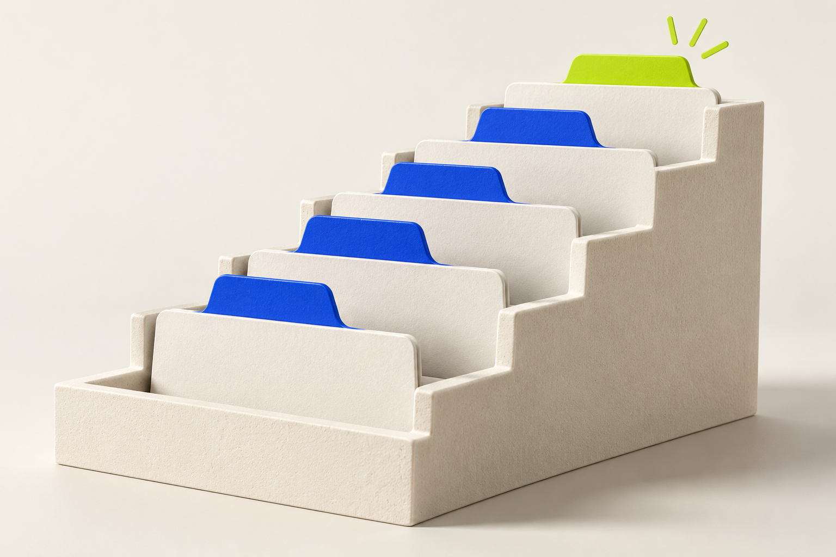
Три цифры A2
Дано100≤n≤999.
Вывести три цифры и их сумму.
Вводы472 и100 — отдельно.
Сначала свои выражения и прогноз.
MediaSchool
12
Notes:
Информатика, 8 класс. Слайд 12.
Место в сценарии: 21–28 мин.
Вопрос: Сначала свои выражения и прогноз.
Полное условие A2: Дано трёхзначное положительное целое n от100 до999. Составь линейную программу Python 3: прочитать n и вывести его сотни, десятки, единицы и сумму цифр через пробел. Сначала выведи выражения и прогнозы для472 и100; затем проверь хотя бы один запуск, второй допустимо вручную. Ключ: n=int(input()); a=n//100; b=n//10%10; c=n%10; print(a,b,c,a+b+c). Для472: 4 7 2 13; для100: 1 0 0 1. //10 убирает единицы, затем %10 оставляет последнюю цифру полученного числа. Критерий: Три верных выражения цифр, сумма, оба прогноза и сравнение проверки. Область100…999 соблюдена. Помощь: Начни с сотен и единиц; у десятков нужно убрать и сотни, и единицы. До звонка учитель открывает установленную школьную среду Python 3, проверяет создание/сохранение файла и Run Module. В IDLE: File → New File, записать код без >>>, File → Save As, имя lesson25.py в своей учебной папке, Run → Run Module; вывод в Shell. Интерпретатор и среда уже подготовлены школой; установка не входит в урок. Перед каждым запуском сохранить исходник и записать свой прогноз. В паре сменить вводящего перед A2. Без ПК — те же строки и ручная трассировка, реальный запуск продолжить при доступе к среде. Без сети установленный Python работает локально. Без проектора — код заранее на доске, без печати — те же условия и памятка в тетради до начала билета. Четыре полные минуты билета сохраняются. Иллюстрация концептуальная. Точные входные данные заданы текстом и редактируемыми таблицами/схемами.
[Sources]
https://edsoo.ru/wp-content/uploads/2025/07/2025_ooo_frp_informatika-7-9_baza.pdf
https://docs.python.org/3/tutorial/introduction.html
https://docs.python.org/3/library/functions.html
https://docs.python.org/3/library/idle.html
https://edsoo.ru/wp-content/uploads/2026/08/informatika.pdf
Изображение: ImageGen; концептуальная учебная иллюстрация, не документальный снимок. Точные математические примеры и таблицы набраны отдельно редактируемыми объектами.
[/Sources]

Slide 13

Сотни, десятки, единицы
a=n//100; b=n//10%10
c=n%10; print(a,b,c,a+b+c)
472 → 4 7 2 13
100 → 1 0 0 1
Ноль внутри числа — тоже цифра.
MediaSchool
13
Notes:
Информатика, 8 класс. Слайд 13.
Место в сценарии: 21–28 мин.
Вопрос: Ноль внутри числа — тоже цифра.
Полное условие A2: Дано трёхзначное положительное целое n от100 до999. Составь линейную программу Python 3: прочитать n и вывести его сотни, десятки, единицы и сумму цифр через пробел. Сначала выведи выражения и прогнозы для472 и100; затем проверь хотя бы один запуск, второй допустимо вручную. Ключ: n=int(input()); a=n//100; b=n//10%10; c=n%10; print(a,b,c,a+b+c). Для472: 4 7 2 13; для100: 1 0 0 1. //10 убирает единицы, затем %10 оставляет последнюю цифру полученного числа. Критерий: Три верных выражения цифр, сумма, оба прогноза и сравнение проверки. Область100…999 соблюдена. Помощь: Начни с сотен и единиц; у десятков нужно убрать и сотни, и единицы. До звонка учитель открывает установленную школьную среду Python 3, проверяет создание/сохранение файла и Run Module. В IDLE: File → New File, записать код без >>>, File → Save As, имя lesson25.py в своей учебной папке, Run → Run Module; вывод в Shell. Интерпретатор и среда уже подготовлены школой; установка не входит в урок. Перед каждым запуском сохранить исходник и записать свой прогноз. В паре сменить вводящего перед A2. Без ПК — те же строки и ручная трассировка, реальный запуск продолжить при доступе к среде. Без сети установленный Python работает локально. Без проектора — код заранее на доске, без печати — те же условия и памятка в тетради до начала билета. Четыре полные минуты билета сохраняются. Иллюстрация концептуальная. Точные входные данные заданы текстом и редактируемыми таблицами/схемами.
[Sources]
https://edsoo.ru/wp-content/uploads/2025/07/2025_ooo_frp_informatika-7-9_baza.pdf
https://docs.python.org/3/tutorial/introduction.html
https://docs.python.org/3/library/functions.html
https://docs.python.org/3/library/idle.html
https://edsoo.ru/wp-content/uploads/2026/08/informatika.pdf
Изображение: ImageGen; концептуальная учебная иллюстрация, не документальный снимок. Точные математические примеры и таблицы набраны отдельно редактируемыми объектами.
[/Sources]

Slide 14

Формула по условию
Другие данные: n4, k1.
Выражение | Результат
n + k * 2 | 6
(n + k) * 2 | 10
Сначала сложить или сначала умножить?
MediaSchool
14
Notes:
Информатика, 8 класс. Слайд 14.
Место в сценарии: 28–32 мин.
Вопрос: Сначала сложить или сначала умножить?
Памятка: Линейная программа выполняет инструкции последовательно. Запиши формулу до кода. При n≥0,b>0 частноеn//b считает полные группы, остатокn%b меньшеb. Проверяй n=q*b+r. / даёт float; это другая операция. Скобки меняют порядок вычисления. На границах проверяй нулевой остаток и число меньше размера группы. Модель: Другой пример n=4,k=1: n+k*2 даёт6, а(n+k)*2 даёт10. Скобки выражают требование «сначала сложить, затем умножить». Нужная формула определяется задачей, а не внешним видом записи. До звонка учитель открывает установленную школьную среду Python 3, проверяет создание/сохранение файла и Run Module. В IDLE: File → New File, записать код без >>>, File → Save As, имя lesson25.py в своей учебной папке, Run → Run Module; вывод в Shell. Интерпретатор и среда уже подготовлены школой; установка не входит в урок. Перед каждым запуском сохранить исходник и записать свой прогноз. В паре сменить вводящего перед A2. Без ПК — те же строки и ручная трассировка, реальный запуск продолжить при доступе к среде. Без сети установленный Python работает локально. Без проектора — код заранее на доске, без печати — те же условия и памятка в тетради до начала билета. Четыре полные минуты билета сохраняются. Иллюстрация концептуальная. Точные входные данные заданы текстом и редактируемыми таблицами/схемами.
[Sources]
https://edsoo.ru/wp-content/uploads/2025/07/2025_ooo_frp_informatika-7-9_baza.pdf
https://docs.python.org/3/tutorial/introduction.html
https://docs.python.org/3/library/functions.html
https://docs.python.org/3/library/idle.html
https://edsoo.ru/wp-content/uploads/2026/08/informatika.pdf
Изображение: ImageGen; концептуальная учебная иллюстрация, не документальный снимок. Точные математические примеры и таблицы набраны отдельно редактируемыми объектами.
[/Sources]

Slide 15

Сравни B1
n = 7; k = 2
A: print(n + k * 3)
B: print((n + k) * 3)
Выбери: сначала прибавитьk, потом умножить.
MediaSchool
15
Notes:
Информатика, 8 класс. Слайд 15.
Место в сценарии: 28–32 мин.
Вопрос: Выбери: сначала прибавитьk, потом умножить.
Полное условие B1: Python 3, n=7 и k=2. Сравни A: print(n + k * 3) и B: print((n + k) * 3). Предскажи вывод каждой программы. Какую запись выбрать для задачи «сначала прибавить k, затем умножить полученное на3»? Ключ: A печатает13, B27. Для заявленной задачи B: скобки сначала дают9, затем27. Критерий: Оба результата и выборB с основанием о скобках. Помощь: Сначала выпиши порядок операций, не вычисляй слева направо без проверки приоритета. До звонка учитель открывает установленную школьную среду Python 3, проверяет создание/сохранение файла и Run Module. В IDLE: File → New File, записать код без >>>, File → Save As, имя lesson25.py в своей учебной папке, Run → Run Module; вывод в Shell. Интерпретатор и среда уже подготовлены школой; установка не входит в урок. Перед каждым запуском сохранить исходник и записать свой прогноз. В паре сменить вводящего перед A2. Без ПК — те же строки и ручная трассировка, реальный запуск продолжить при доступе к среде. Без сети установленный Python работает локально. Без проектора — код заранее на доске, без печати — те же условия и памятка в тетради до начала билета. Четыре полные минуты билета сохраняются. Иллюстрация концептуальная. Точные входные данные заданы текстом и редактируемыми таблицами/схемами.
[Sources]
https://edsoo.ru/wp-content/uploads/2025/07/2025_ooo_frp_informatika-7-9_baza.pdf
https://docs.python.org/3/tutorial/introduction.html
https://docs.python.org/3/library/functions.html
https://docs.python.org/3/library/idle.html
https://edsoo.ru/wp-content/uploads/2026/08/informatika.pdf
Изображение: ImageGen; концептуальная учебная иллюстрация, не документальный снимок. Точные математические примеры и таблицы набраны отдельно редактируемыми объектами.
[/Sources]

Slide 16

Скобки выразили задачу
A: 13.
B: 27.
Для «сначала прибавить»
нужна записьB.
Обоснуй порядок операций.
MediaSchool
16
Notes:
Информатика, 8 класс. Слайд 16.
Место в сценарии: 28–32 мин.
Вопрос: Обоснуй порядок операций.
Полное условие B1: Python 3, n=7 и k=2. Сравни A: print(n + k * 3) и B: print((n + k) * 3). Предскажи вывод каждой программы. Какую запись выбрать для задачи «сначала прибавить k, затем умножить полученное на3»? Ключ: A печатает13, B27. Для заявленной задачи B: скобки сначала дают9, затем27. Критерий: Оба результата и выборB с основанием о скобках. Помощь: Сначала выпиши порядок операций, не вычисляй слева направо без проверки приоритета. До звонка учитель открывает установленную школьную среду Python 3, проверяет создание/сохранение файла и Run Module. В IDLE: File → New File, записать код без >>>, File → Save As, имя lesson25.py в своей учебной папке, Run → Run Module; вывод в Shell. Интерпретатор и среда уже подготовлены школой; установка не входит в урок. Перед каждым запуском сохранить исходник и записать свой прогноз. В паре сменить вводящего перед A2. Без ПК — те же строки и ручная трассировка, реальный запуск продолжить при доступе к среде. Без сети установленный Python работает локально. Без проектора — код заранее на доске, без печати — те же условия и памятка в тетради до начала билета. Четыре полные минуты билета сохраняются. Иллюстрация концептуальная. Точные входные данные заданы текстом и редактируемыми таблицами/схемами.
[Sources]
https://edsoo.ru/wp-content/uploads/2025/07/2025_ooo_frp_informatika-7-9_baza.pdf
https://docs.python.org/3/tutorial/introduction.html
https://docs.python.org/3/library/functions.html
https://docs.python.org/3/library/idle.html
https://edsoo.ru/wp-content/uploads/2026/08/informatika.pdf
Изображение: ImageGen; концептуальная учебная иллюстрация, не документальный снимок. Точные математические примеры и таблицы набраны отдельно редактируемыми объектами.
[/Sources]

Slide 17

ИИ выбрал /
Вымышленный ответ для проверки
q = n / 60
«Это целые полные минуты».
Проверь при n = 125.
AI1. Смысл и тип результата важны.
MediaSchool
17
Notes:
Информатика, 8 класс. Слайд 17.
Место в сценарии: 32–36 мин.
Вопрос: AI1. Смысл и тип результата важны.
Полное условие AI1: Вымышленный ИИ предлагает для полных минут из n секунд: q = n / 60. «Деление всегда даёт целое число полных минут». Python 3, ввод125. Проверь тип/смысл результата и исправь выражение для полных минут и остатка. Ключ: 125/60 даёт float около2.0833…, а не число полных минут. Правильно q=n//60 и r=n%60: q2,r5. print(q,r) даёт2 5. Критерий: Различиеfloat/целого частного, исправленные // и %, результат2 5. Точное длинное десятичное представление не требуется. Помощь: Сравни / и //; проверь восстановление исходных секунд. До звонка учитель открывает установленную школьную среду Python 3, проверяет создание/сохранение файла и Run Module. В IDLE: File → New File, записать код без >>>, File → Save As, имя lesson25.py в своей учебной папке, Run → Run Module; вывод в Shell. Интерпретатор и среда уже подготовлены школой; установка не входит в урок. Перед каждым запуском сохранить исходник и записать свой прогноз. В паре сменить вводящего перед A2. Без ПК — те же строки и ручная трассировка, реальный запуск продолжить при доступе к среде. Без сети установленный Python работает локально. Без проектора — код заранее на доске, без печати — те же условия и памятка в тетради до начала билета. Четыре полные минуты билета сохраняются. Иллюстрация концептуальная. Точные входные данные заданы текстом и редактируемыми таблицами/схемами.
[Sources]
https://edsoo.ru/wp-content/uploads/2025/07/2025_ooo_frp_informatika-7-9_baza.pdf
https://docs.python.org/3/tutorial/introduction.html
https://docs.python.org/3/library/functions.html
https://docs.python.org/3/library/idle.html
https://edsoo.ru/wp-content/uploads/2026/08/informatika.pdf
Изображение: ImageGen; концептуальная учебная иллюстрация, не документальный снимок. Точные математические примеры и таблицы набраны отдельно редактируемыми объектами.
[/Sources]

Slide 18

Целые группы — //
125/60 — дробный float.
125//60 → 2
125%60 → 5
125 = 2*60 + 5.
Исправление проверено на том же входе.
MediaSchool
18
Notes:
Информатика, 8 класс. Слайд 18.
Место в сценарии: 32–36 мин.
Вопрос: Исправление проверено на том же входе.
Полное условие AI1: Вымышленный ИИ предлагает для полных минут из n секунд: q = n / 60. «Деление всегда даёт целое число полных минут». Python 3, ввод125. Проверь тип/смысл результата и исправь выражение для полных минут и остатка. Ключ: 125/60 даёт float около2.0833…, а не число полных минут. Правильно q=n//60 и r=n%60: q2,r5. print(q,r) даёт2 5. Критерий: Различиеfloat/целого частного, исправленные // и %, результат2 5. Точное длинное десятичное представление не требуется. Помощь: Сравни / и //; проверь восстановление исходных секунд. До звонка учитель открывает установленную школьную среду Python 3, проверяет создание/сохранение файла и Run Module. В IDLE: File → New File, записать код без >>>, File → Save As, имя lesson25.py в своей учебной папке, Run → Run Module; вывод в Shell. Интерпретатор и среда уже подготовлены школой; установка не входит в урок. Перед каждым запуском сохранить исходник и записать свой прогноз. В паре сменить вводящего перед A2. Без ПК — те же строки и ручная трассировка, реальный запуск продолжить при доступе к среде. Без сети установленный Python работает локально. Без проектора — код заранее на доске, без печати — те же условия и памятка в тетради до начала билета. Четыре полные минуты билета сохраняются. Иллюстрация концептуальная. Точные входные данные заданы текстом и редактируемыми таблицами/схемами.
[Sources]
https://edsoo.ru/wp-content/uploads/2025/07/2025_ooo_frp_informatika-7-9_baza.pdf
https://docs.python.org/3/tutorial/introduction.html
https://docs.python.org/3/library/functions.html
https://docs.python.org/3/library/idle.html
https://edsoo.ru/wp-content/uploads/2026/08/informatika.pdf
Изображение: ImageGen; концептуальная учебная иллюстрация, не документальный снимок. Точные математические примеры и таблицы набраны отдельно редактируемыми объектами.
[/Sources]

Slide 19

Индивидуальный итог
E1. Частное и остаток.
E2. Две цифры вывода.
E3. Проверочное равенство.
Четыре полные минуты; условия на бумаге.
MediaSchool
19
Notes:
Информатика, 8 класс. Слайд 19.
Место в сценарии: 40–44 мин.
Вопрос: Четыре полные минуты; условия на бумаге.
Четыре полные минуты индивидуально. Условия заранее на бумаге, проекцию выключить. Памятка и разобранные модели разрешены. Учитель не даёт общих или адресных учебных подсказок. Сбор после четырёх минут. Ключи ТОЛЬКО ПОСЛЕ СБОРА: E1: Полные группы //, остаток %. Критерий: 2 балла: //; %. E2: 4 2. Критерий: 2 балла: частное4; остаток2 в верном порядке. E3: n=q*60+r; 0≤r<60. Критерий: 2 балла: равенство; диапазон остатка. До звонка учитель открывает установленную школьную среду Python 3, проверяет создание/сохранение файла и Run Module. В IDLE: File → New File, записать код без >>>, File → Save As, имя lesson25.py в своей учебной папке, Run → Run Module; вывод в Shell. Интерпретатор и среда уже подготовлены школой; установка не входит в урок. Перед каждым запуском сохранить исходник и записать свой прогноз. В паре сменить вводящего перед A2. Без ПК — те же строки и ручная трассировка, реальный запуск продолжить при доступе к среде. Без сети установленный Python работает локально. Без проектора — код заранее на доске, без печати — те же условия и памятка в тетради до начала билета. Четыре полные минуты билета сохраняются. Иллюстрация концептуальная. Точные входные данные заданы текстом и редактируемыми таблицами/схемами.
[Sources]
https://edsoo.ru/wp-content/uploads/2025/07/2025_ooo_frp_informatika-7-9_baza.pdf
https://docs.python.org/3/tutorial/introduction.html
https://docs.python.org/3/library/functions.html
https://docs.python.org/3/library/idle.html
https://edsoo.ru/wp-content/uploads/2026/08/informatika.pdf
Изображение: ImageGen; концептуальная учебная иллюстрация, не документальный снимок. Точные математические примеры и таблицы набраны отдельно редактируемыми объектами.
[/Sources]

Slide 20

Перенос домой
Коробка вмещает8предметов.
Вводы27 и24.
Код, частное, остаток
и проверка равенством.
H1. 5–7 минут, ПК необязателен.
MediaSchool
20
Notes:
Информатика, 8 класс. Слайд 20.
Место в сценарии: 44–45 мин.
Вопрос: H1. 5–7 минут, ПК необязателен.
Полное условие H1: Домой 5–7 минут, ПК необязателен. Целое n≥0 означает число предметов, в полную коробку входит8. Составь линейную программу Python 3 с одним вводом n и выводом полного числа коробок/остатка через пробел. Предскажи для27 и24, проверь восстановлением n. Ключ: n=int(input()); print(n//8,n%8). Для27: 3 3, 27=3*8+3. Для24: 3 0, 24=3*8+0. Критерий: Код, оба вывода и равенства; без ветвлений и циклов. Помощь: Полная коробка считается частным; остаток может быть0. До звонка учитель открывает установленную школьную среду Python 3, проверяет создание/сохранение файла и Run Module. В IDLE: File → New File, записать код без >>>, File → Save As, имя lesson25.py в своей учебной папке, Run → Run Module; вывод в Shell. Интерпретатор и среда уже подготовлены школой; установка не входит в урок. Перед каждым запуском сохранить исходник и записать свой прогноз. В паре сменить вводящего перед A2. Без ПК — те же строки и ручная трассировка, реальный запуск продолжить при доступе к среде. Без сети установленный Python работает локально. Без проектора — код заранее на доске, без печати — те же условия и памятка в тетради до начала билета. Четыре полные минуты билета сохраняются. Иллюстрация концептуальная. Точные входные данные заданы текстом и редактируемыми таблицами/схемами.
[Sources]
https://edsoo.ru/wp-content/uploads/2025/07/2025_ooo_frp_informatika-7-9_baza.pdf
https://docs.python.org/3/tutorial/introduction.html
https://docs.python.org/3/library/functions.html
https://docs.python.org/3/library/idle.html
https://edsoo.ru/wp-content/uploads/2026/08/informatika.pdf
Изображение: ImageGen; концептуальная учебная иллюстрация, не документальный снимок. Точные математические примеры и таблицы набраны отдельно редактируемыми объектами.
[/Sources]

